Slide 1


Energias Marinhas Renovaveis e a Microgeracao de Energia em Rios
Luciana Bassi Marinho Pires

Slide 2
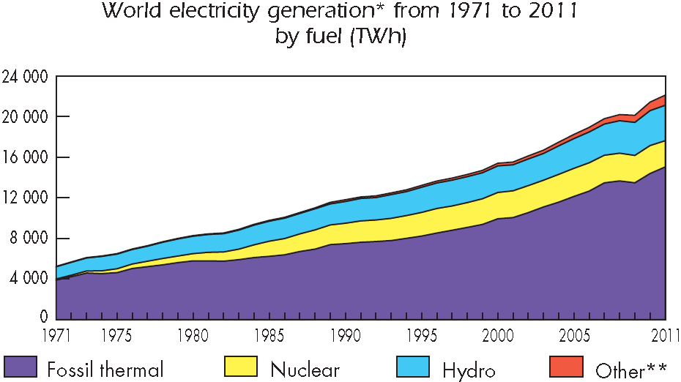

Produção de Energia Elétrica no mundo
Fonte: IEA – International Energy Agency

Slide 3
Produção de Energia Elétrica no mundo (MW-med)
 | Fóssil | Hidro | Nuclear | Eólica | Solar | Total | % Hidro | % Renov.
China | 411.758 | 78.836 | 9.426 | 8.356 | 342 | 512.618 | 15% | 18%
United States | 318.364 | 36.456 | 90.206 | 13.719 | 208 | 468.053 | 8% | 13%
Japan | 86.750 | 9.402 | 17.829 | 496 | 434 | 117.720 | 8% | 11%
Russia | 76.285 | 18.743 | 18.495 | 0 | 0 | 113.792 | 16% | 17%
India | 89.677 | 14.767 | 3.305 | 2.968 | 114 | 111.287 | 13% | 16%
Canada | 15.560 | 42.458 | 10.082 | 2.247 | 49 | 71.117 | 60% | 64%
Germany | 38.856 | 1.951 | 11.679 | 5.308 | 2.169 | 64.763 | 3% | 22%
France | 5.097 | 5.065 | 48.346 | 1.397 | 230 | 60.796 | 8% | 12%
Brazil | 6.455 | 48.408 | 1.689 | 342 | 0 | 60.547 | 80% | 87%
Korea, South | 38.294 | 520 | 16.868 | 98 | 92 | 55.893 | 1% | 2%
United Kingdom | 27.911 | 643 | 7.153 | 1.772 | 30 | 39.096 | 2% | 11%
Italy | 23.025 | 5.179 | 0 | 1.158 | 1.225 | 32.688 | 16% | 30%
Mexico | 25.623 | 4.099 | 1.063 | 158 | 5 | 31.795 | 13% | 16%
Spain | 15.475 | 3.458 | 6.292 | 4.837 | 1.041 | 31.596 | 11% | 31%
South Africa | 26.141 | 232 | 1.477 | 4 | 2 | 27.783 | 1% | 1%
Australia | 24.364 | 1.894 | 0 | 667 | 93 | 27.416 | 7% | 11%
FONTE: CEMIG

Slide 4
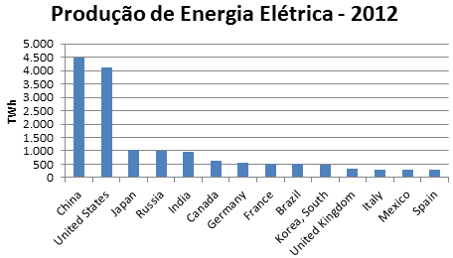
Ranking de Produção de Energia Elétrica
2011
FONTE: CEMIG
O Brasil é o 9º maior produtor de energia elétrica do mundo...

Slide 5
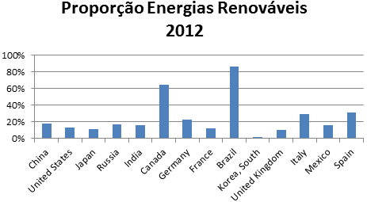
Matrizes renováveis
FONTE: CEMIG
... e tem uma das maiores matrizes renováveis

Slide 6
Consumo de energia por habitante
FONTE: CEMIG

Slide 7
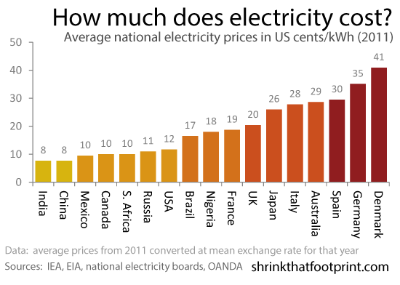
Custo da eletricidade

Slide 8
Stern 2006: Impactos Causados pelas Mudancas Climatica

Slide 9
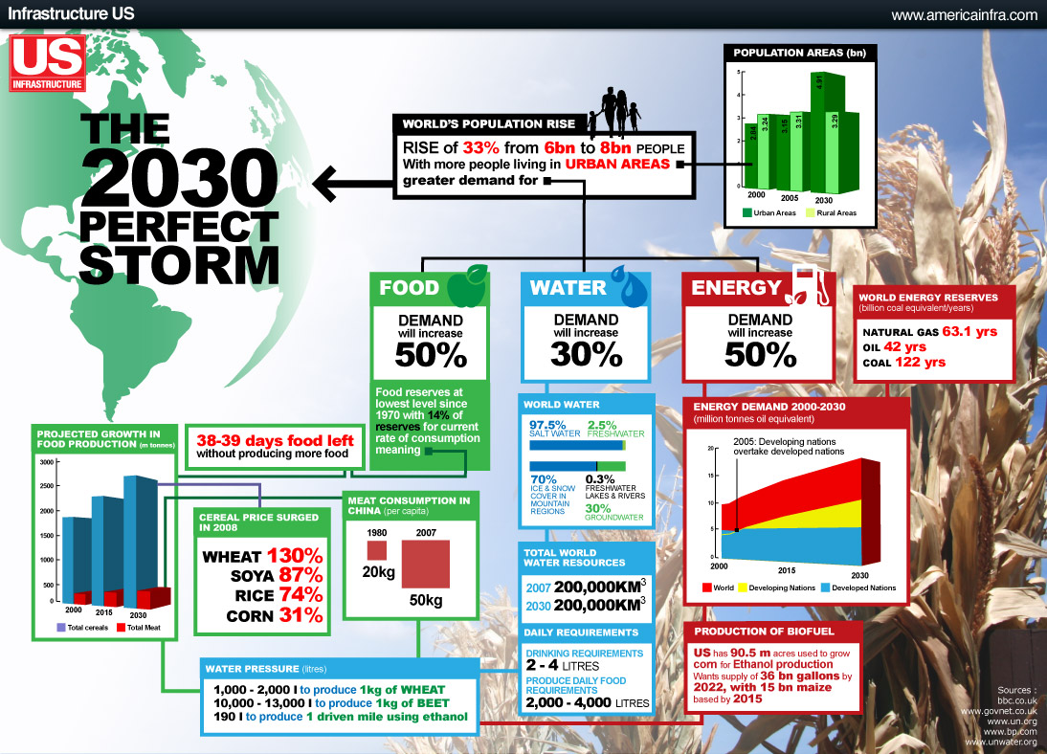
A Tempestade Perfeita ➔ 2030

Slide 10
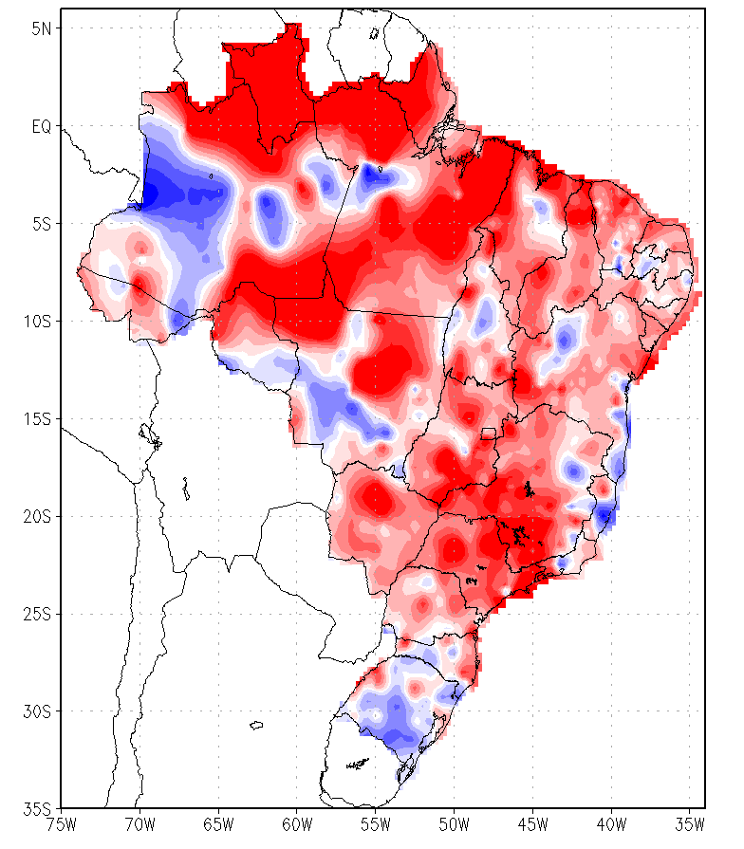
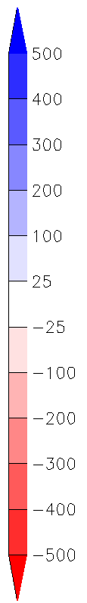
Análise da estação chuvosa – Atual conjuntura
Importantes bacias hidrográficas receberam chuvas muito abaixo da média entre novembro de 2013 e abril de 2014

Slide 11
Por que nao aproveitar a energia do oceano?

Slide 12
Consideracoes Importantes
crescimento mundial aumenta a demanda de energia, em particular, nas economias dinâmicas, por exemplo, China
As mudanças climáticas e o crescimento da população estao levando a um aumento na demanda de energia
A descarbonização da energia – causa aumento na demanda de energia elétrica
A energia das marés tem a vantagem de ser:
Limpa, renovavel, carbono free
100% previsível
Fonte inesgotavel de energia
Alta densidade de potencia

Slide 13
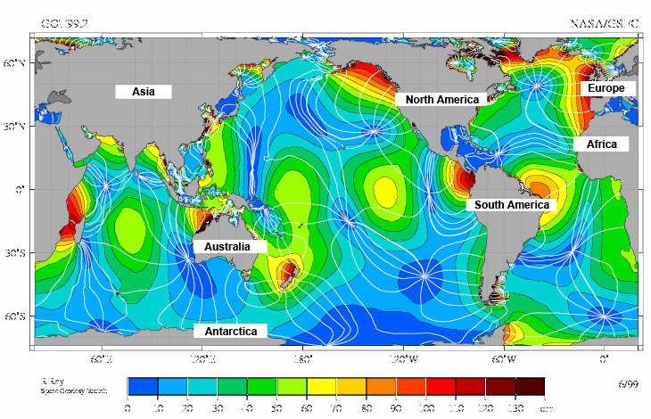
Fontes de energia marinha no mundo

Slide 14
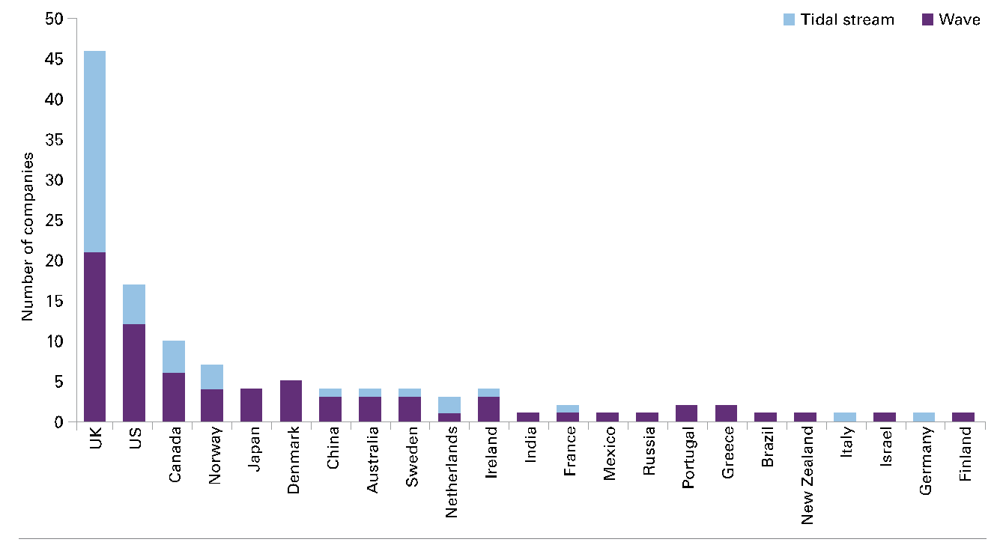
Indicativo global da atividade de energia das mares e das ondas

Slide 15
Tecnologias usadas para a obtencao de energia maritima

Slide 16
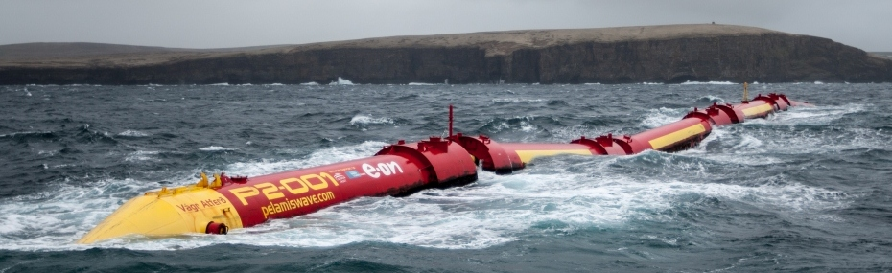
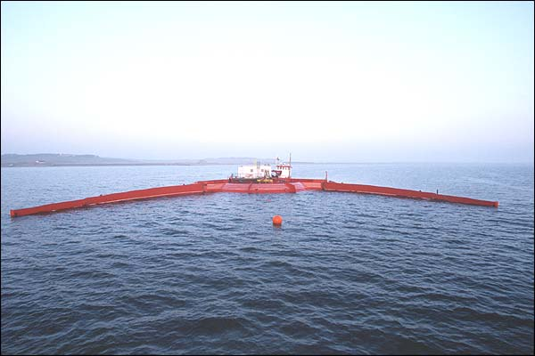
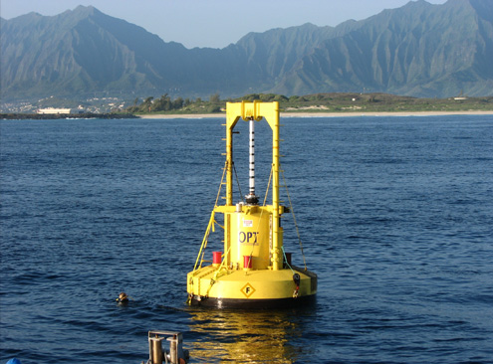
Energia das ondas

Slide 17
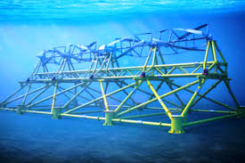
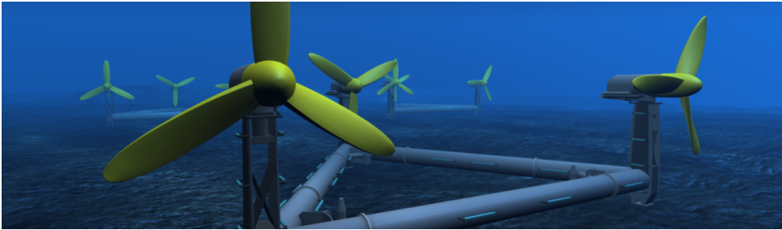
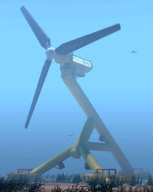
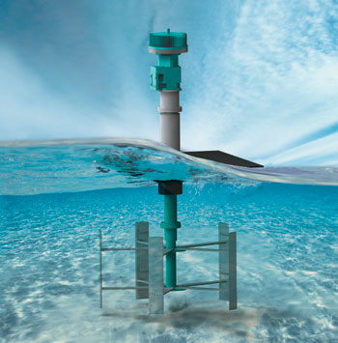
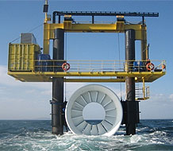
Correntes de Mares

Slide 18
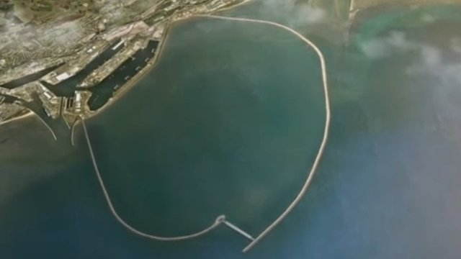
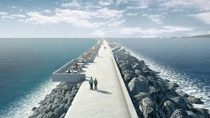
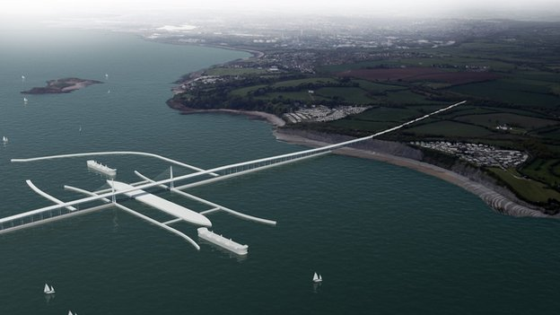
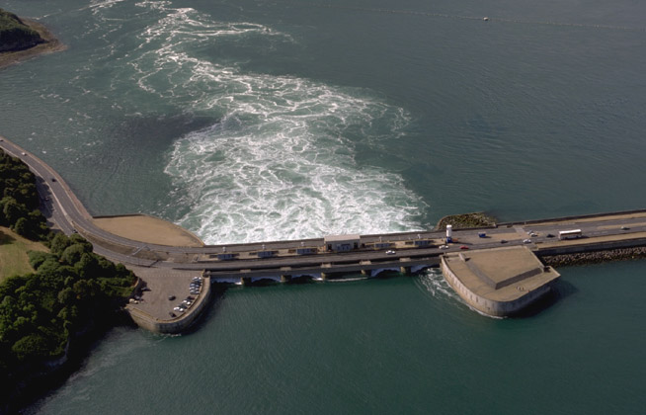
Lagoas de mares
Barragens de mares

Slide 19
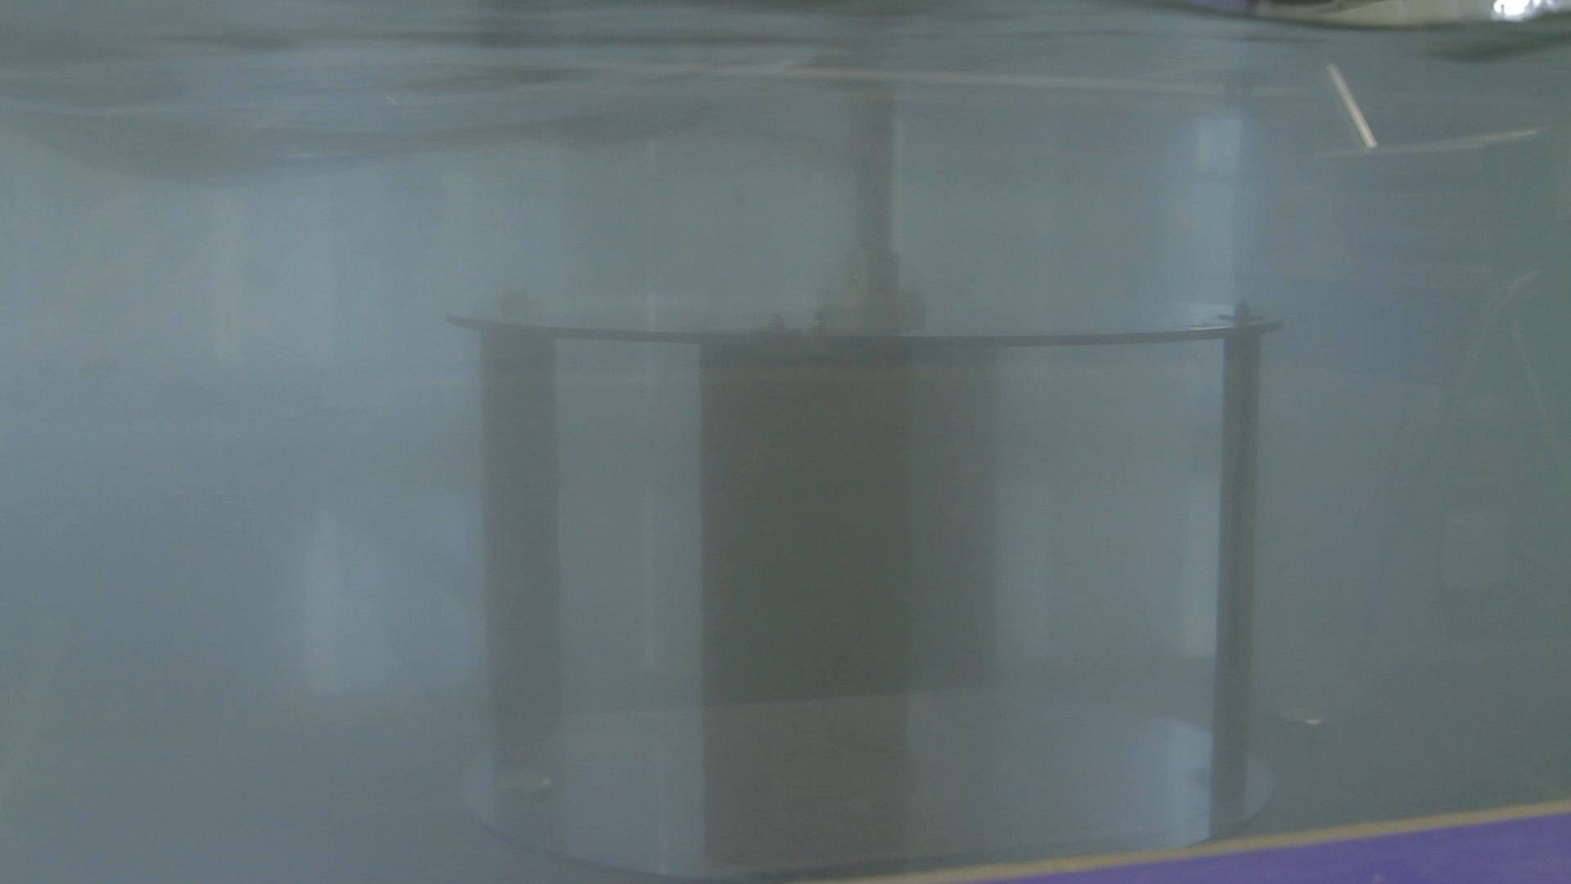
CarBine (Vertical Axis Turbine)
Designed by Prof Thorsten Stoesser - Cardiff University

Slide 20
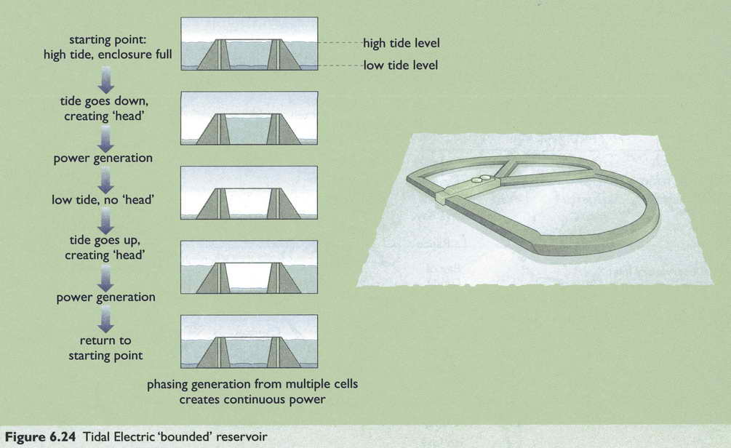
Conceito das lagoas de mares
Analysis often undertaken
using limited 0-D models
Source – University
of Colorado

Slide 21
Energia maritima no mundo

Slide 22
Primeira e maior barragem, a de La Rance, na França, que gera até 240 MW e opera somente durante maré vazante.

Slide 23
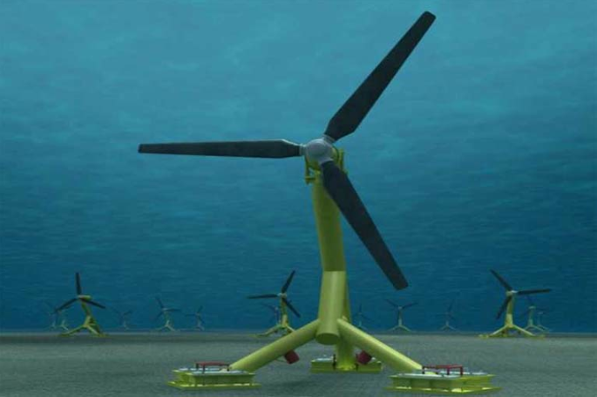
A maior estação de energia das marés do mundo será construída na Escócia entre duas ilhas, a ilha de Jura e a ilha de Islay. O projeto terá 10 turbinas de maré

Slide 24
O maior projeto de Energias Renovaveis Marinhas da Europe
BARRAGEM SEVERN
Hydro-environmental Research Centre
School of Engineering, Cardiff University

Slide 25

Fundos de Pesquisa
INVESTING IN OUR COMMON FUTURE

Slide 26
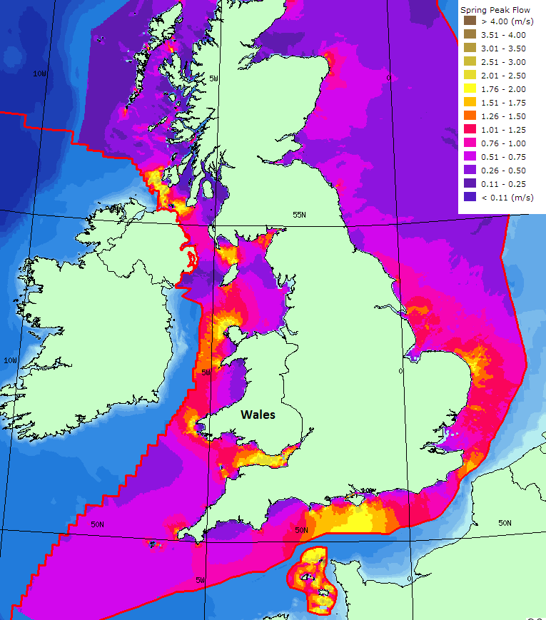
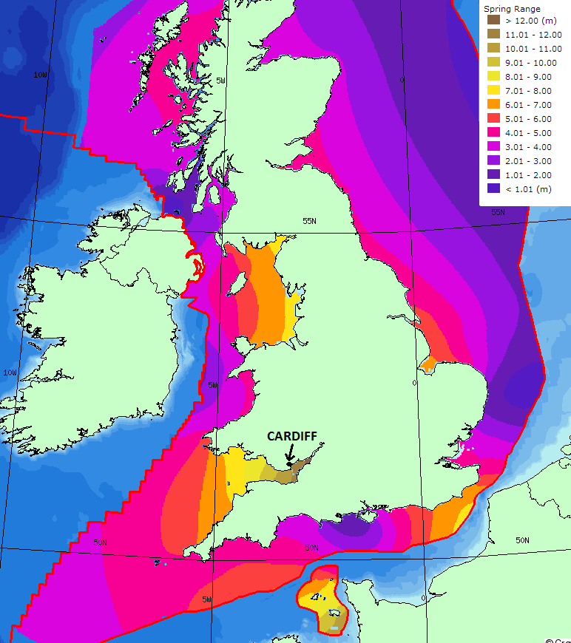
Fontes de energia marinha em UK

Slide 27
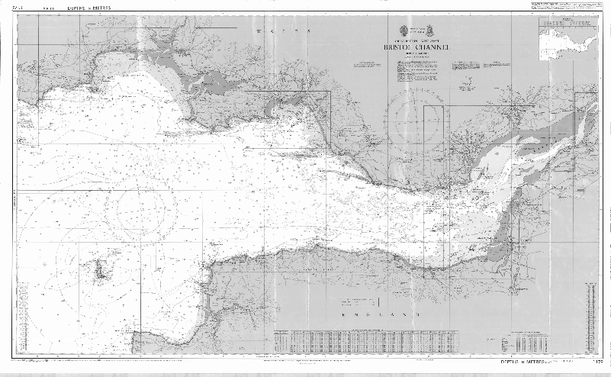
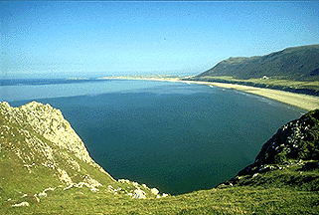
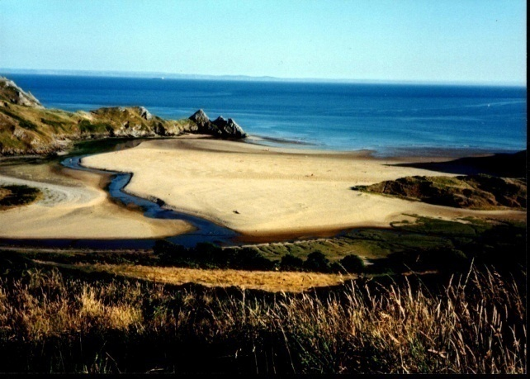
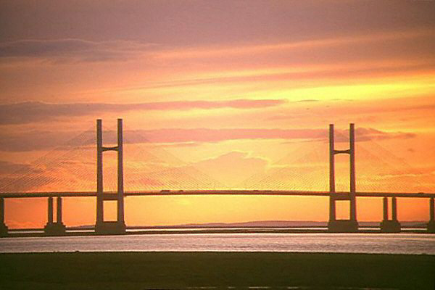
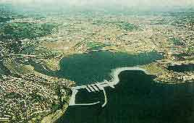
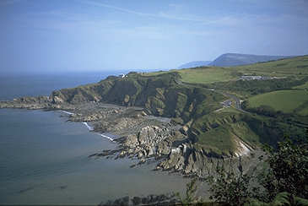
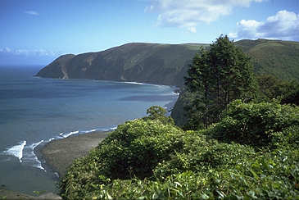
Pais de Gales
Estuario Severn
Inglaterra

Slide 28
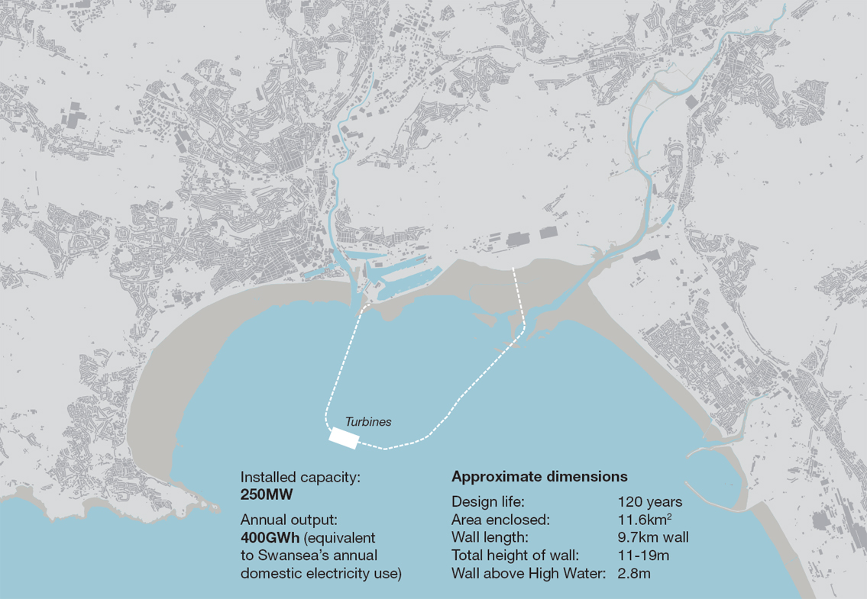
Lagoa – Baia de Swansea
Detalhes:
Muro ≈ 9.7km de comprimento
Area ≈11.6km² = 1624 campos de football
Producao de energia de 0.4 TWh/ano
Barragem Severn > 42 lagoas
Potencia de 5%/42 de uso em UK ≈ 75k pop

Slide 29
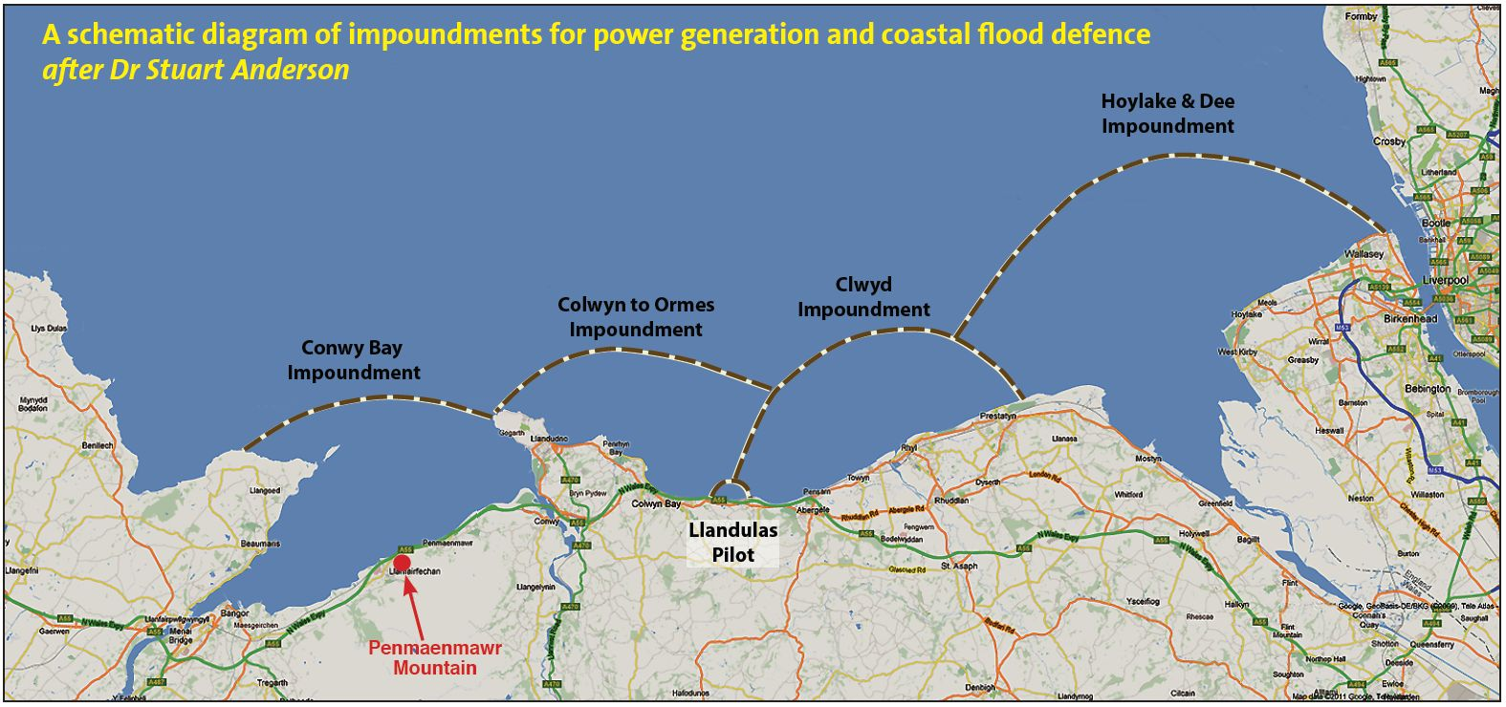
Represamentos – Costa Norte do Pais de Gales
Potencial de producao de energia de 26TWh/ano
4h fora de fase com a Barragem Severn

Slide 30
Esquema de Barragem de Hafren Power (HP) Severn
Fatos importantes:
1026 turbinas VLH − cada 6.3 MW ≈ 16.4TWh/ano
Nao ha comportas
Comprimento cerca de 18km
Custo total ≈ £25 bilhoes
Passagem para navios
Economia > 7.2 milhoes de toneladas de carbono por ano
Rodoviario, ferroviario, peixes?

Slide 31
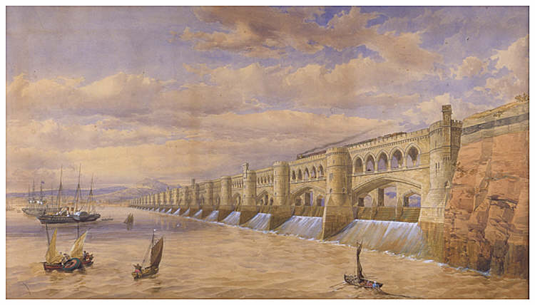
Barragem Severn - 1849
Primeiro proposto por Thomas Fulljames - 1849

Slide 32
Por que nao usar os rios para a micro-geracao de energia?

Slide 33
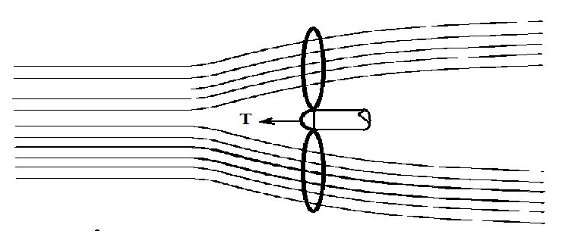
Conceito
Utilize a free stream of water to turn blades around an axis
P = ½ ρ c_{p} A_{S} U ³
U
Extracted Power
=
Fluid density
x
Power coefficient
x
Swept Area
x
Cubed Velocity
Similar technology to wind turbines, Betz limit applies i.e. C_{p} < 59%
Tidal turbines 11% < C_{p} < 40%
Doesn’t have to be in a tidal stream, any free-stream will do

Slide 34
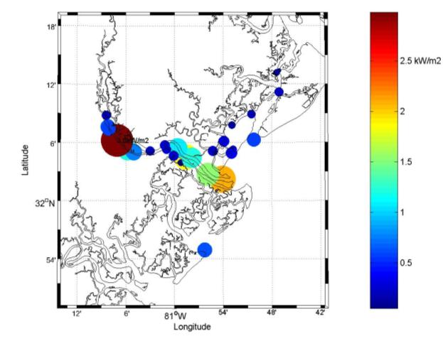
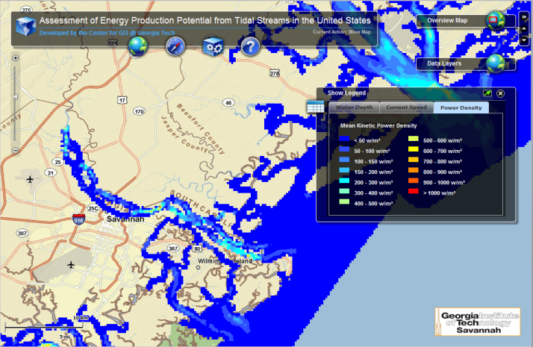
Computing the US National Theoretical Tidal Resource
Measurements or predictions are too sparse or unreliable
Used the numerical model ROMS to provide predictions of tidal flows at high resolution
Velocity and water level constituents computed from the model
simulations are used to represent the resource
Notes:
Add watts per meters squared

Slide 35
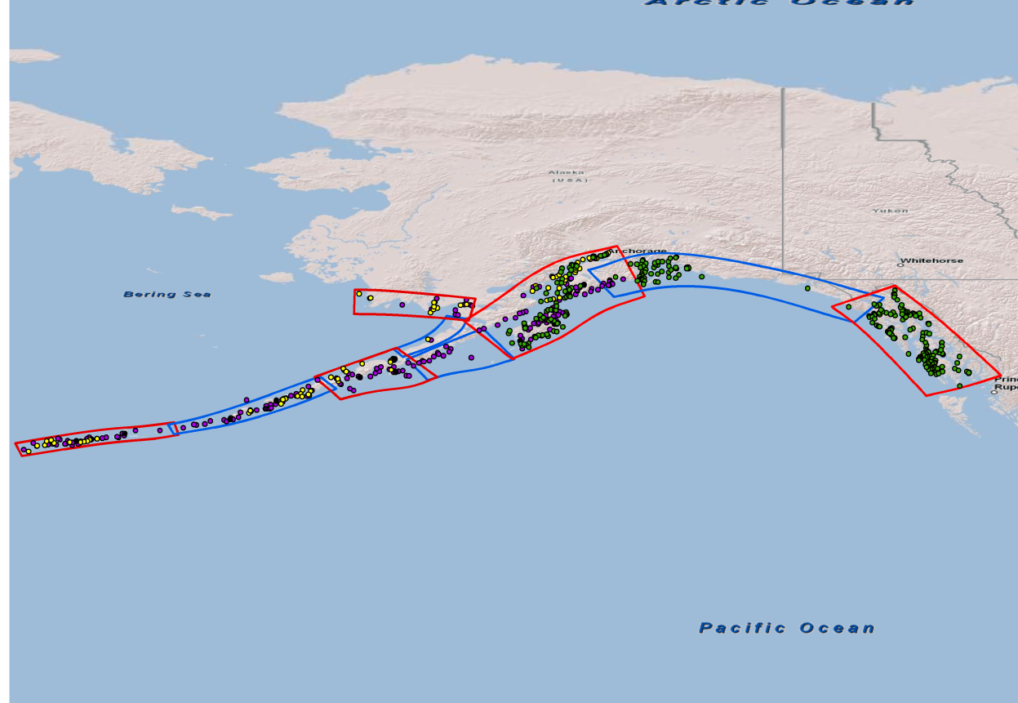
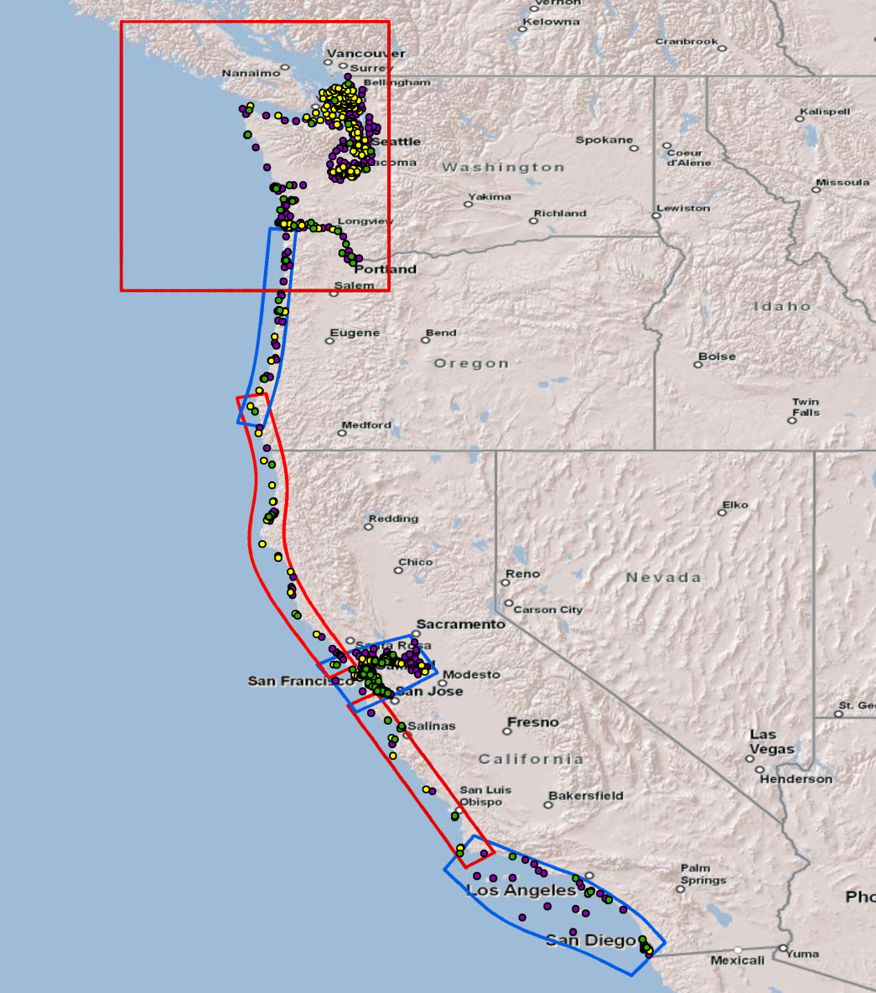
Numerical Model - ROMS Regional Ocean Model System
Yellow: Current prediction
Purple: Water level prediction
Green: ADCP
Black: Harmonic Constituent

Slide 36
Breakdown of the theoretical total available power
State | Maximum Power (MW)
ME | 675
NH | 21
MA | 45
RI | 16
NY | 280
NJ | 191.5
DE | 165.5
MD | 35
VA | 133
NC | 61
SC | 388
State | Maximum Power (MW)
GA | 219
FL | 166
AL | 7
LA | 2
TX | 6
CA | 204
OR | 118
WA | 613
AK | 47437
USA | 50783

Slide 37
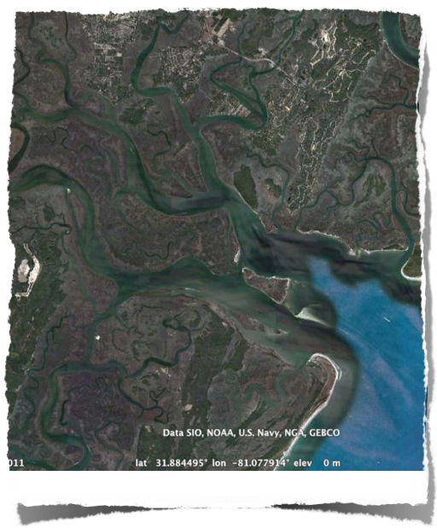
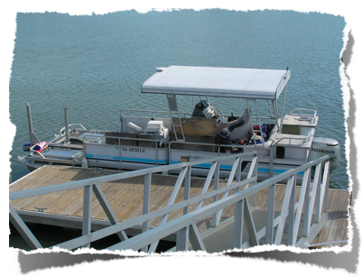

Site Tidal Resource Assessment
Proposed site of Girl Scout “Eco-Village,” powered by renewable resources
SOUTH SIDE SAVANNAH
SKIDAWAY
ISLAND
Project was to assess available hydrokinetic energy
ROSE DHU ISLAND
OSSABAW
SOUND
Consisted of boat based tidal measurements of currents, water levels, and bathymetry
Numerical model, validated by measurements, utilized to predict available power
Notes:
Rose Dhu Introduction

Slide 38
E quanto ao custo?

Slide 39
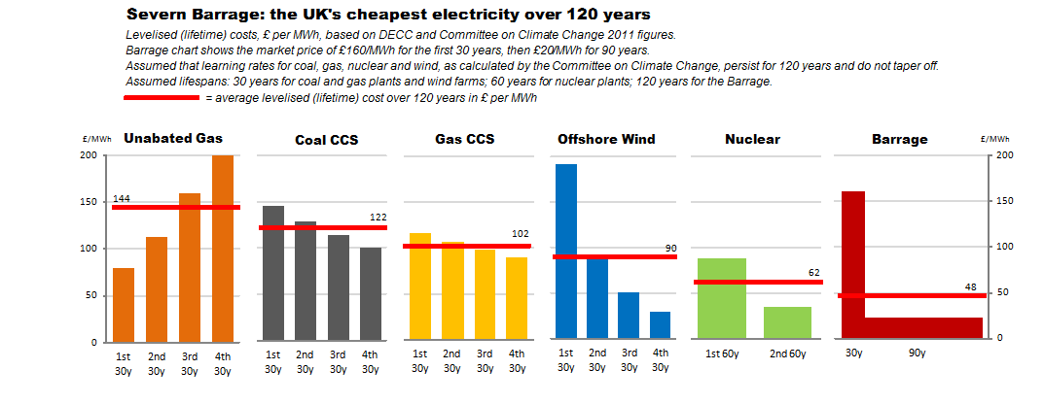
Comparacao de Custos
(includes carbon tax)

Slide 40
E quanto ao meio-ambiente?
Danos devido à lâmina em peixes, botos e mamíferos
Ruído operacional e deslocamento de peixes etc
Perturbação de campo eletromagnético
Habitat alteração dos pássaros e as comunidades bentónicas

Slide 41
CONCLUINDO
Energia hidrocinética Mares / Marinha é uma fonte 100% previsível de energia renovável
No entanto:
Jovem indústria (25 anos mais nova que a industria eolica) enfrenta enormes desafios,
ambiente de operação especialmente hostil
Futuro da energia hidrocinética Marinha:
Parece brilhante!!!
As melhorias são necessárias e estao em andamento …

Slide 42
Agradecimentos
FEAM
Dr. Marcelo de Deus - CEMIG
Professor Roger A. Falconer- Cardiff University
Professor Thorsten Stoesser – Cardiff University
Dr. Kevin Haas – Georgia Tech
Patrick Lewis – Repetitive Energy - UK
OBRIGADA!
Notes:
Thank you. That is all I have.

Slide 43
CURIOSIDADES
Notes:
Thank you. That is all I have.

Slide 44
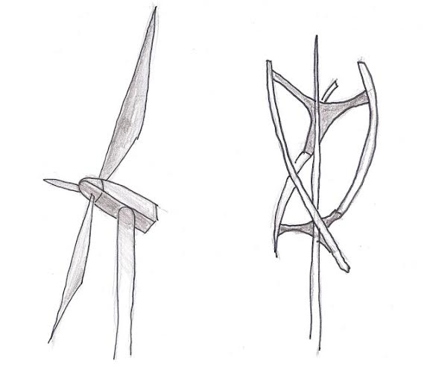
Technologies
Three types of turbine technologies:
1) Horizontal axis turbines
2) Vertical axis turbines

Slide 45
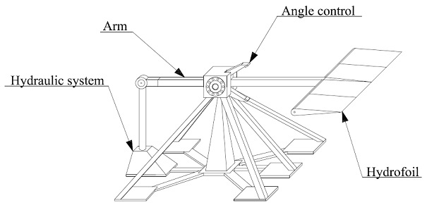
Technologies
Three types of turbine technologies:
1) Horizontal axis turbines
2) Vertical axis turbines
3) Oscillating lift devices

Slide 46
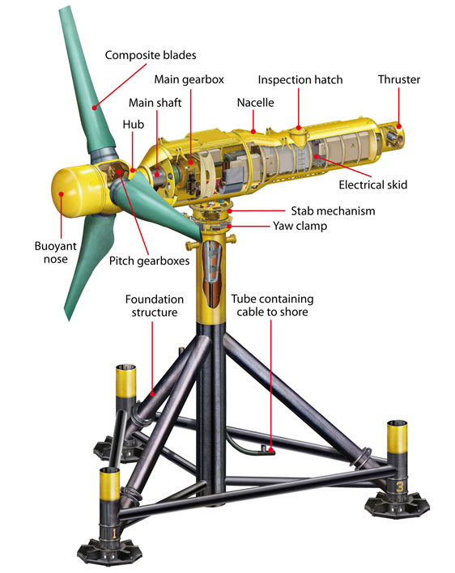
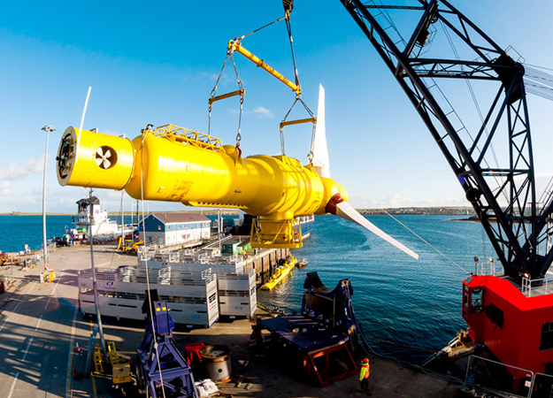
Horizontal Axis Turbines - Alstom
Diameter: 18m
Rated Velocity: 2.7m/s
Rated Power: 1MW
Power Coefficient: 40%

Slide 47
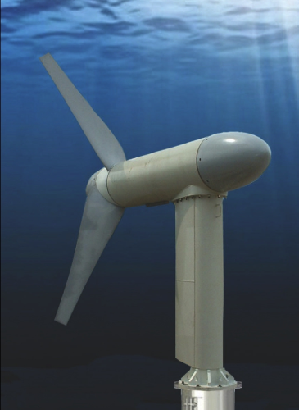
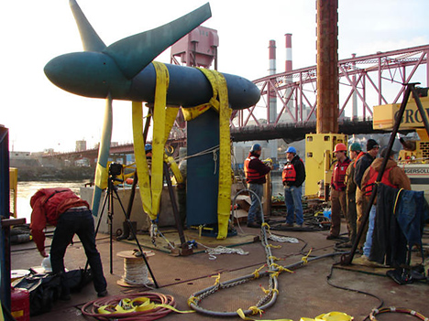
Horizontal Axis Turbines – Verdant
Diameter: 10m
Rated Velocity: 3.3m/s
Rated Power: 500kW
Power Coefficient: 36%

Slide 48


Horizontal Axis Turbines – MCT
Diameter: 2 x 16m
Rated Velocity: ?
Rated Power: 1.2MW
Power Coefficient: ?

Slide 49


Horizontal Axis Turbines – Open Hydro
Diameter: 6m
Rated Velocity: ?
Rated Power: 300kW
Power Coefficient: ?

Slide 50


Vertical Axis Turbines I
www.esru.strath.ac.uk

Slide 51


Vertical Axis Turbines II
www.bluewater.com
www.el.angstrom.uu.se

Slide 52

Vertical Axis Turbines III
Ocean Renewable Power Company’s TidGen Turbine – D = 2.5m, Rated Power = 240kW

Slide 53

Other Concepts – e.g. Oscillating hydrofoil

